Slide 1
www.gematek.com
Monitoring & Analystics Web Serive
시스템 개발부
이준호

Slide 2
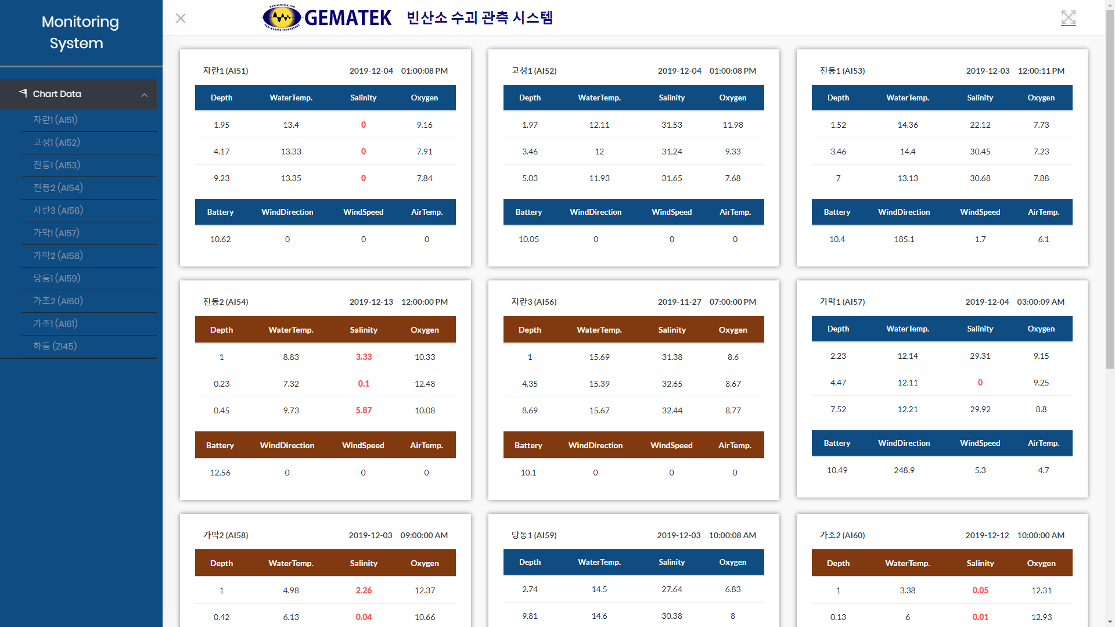

소개
Monitoring & Analstics Web Service

Slide 3


사용된 프로그램 언어
Monitoring & Analstics Web Service

Slide 4




사용된 도구
Monitoring & Analstics Web Service

Slide 5
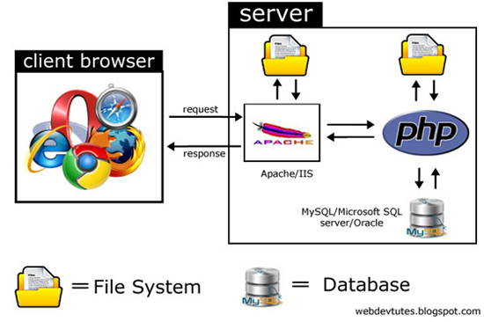
기본 구조

Slide 6
Enjoy your stylish business and campus life with BIZCAM
PowerPoint is a computer program created by Microsoft Office
Microsoft Office PowerPoint is the presentation program used the most in the world.
1
2
3
CONTENTS
컨텐츠에 대한 내용을 적어요
Enjoy your stylish business and campus life with BIZCAM
CONTENTS
컨텐츠에 대한 내용을 적어요
Enjoy your stylish business and campus life with BIZCAM
CONTENTS
컨텐츠에 대한 내용을 적어요
Enjoy your stylish business and campus life with BIZCAM

Slide 7
www.pptbizcam.co.kr
POWER POINT PRESENTATION
1
CONTENTS
컨텐츠에 대한 내용을 적어요
Enjoy your stylish business and campus life with BIZCAM
CONTENTS
1
1
CONTENTS
컨텐츠에 대한 내용을 적어요
Enjoy your stylish business and campus life with BIZCAM
CONTENTS
컨텐츠에 대한 내용을 적어요
Enjoy your stylish business and campus life with BIZCAM
1
CONTENTS
컨텐츠에 대한 내용을 적어요
Enjoy your stylish business and campus life with BIZCAM
CONTENTS
1
1

Slide 8
www.pptbizcam.co.kr
POWER POINT PRESENTATION
CONTENTS
컨텐츠에 대한 내용을 적어요
Enjoy your stylish business and campus life with BIZCAM
SUN | MON | TUE | WED | THU | FRI | SAT
 | 1 | 2 | 3 | 4 | 5 | 6
7 | 8 | 9 | 10 | 11 | 12 | 13
14 | 15 | 16 | 17 | 18 | 19 | 20
21 | 22 | 23 | 24 | 25 | 26 | 27
28 | 29 | 30 | 31
17
26
CONTENTS
컨텐츠에 대한 내용을 적어요
Enjoy your stylish business and campus life with BIZCAM

Slide 9
www.pptbizcam.co.kr
POWER POINT PRESENTATION
PowerPoint is a computer program created by Microsoft Office
Microsoft Office PowerPoint is the presentation program used the most in the world.
80%
CONTENTS
CONTENTS
PowerPoint is a computer program created by Microsoft Office
Microsoft Office PowerPoint is the presentation program used the most in the world.
60%

Slide 10
오늘 사용한 색상은?
R 92
G 155
B 199
R 61
G 157
B 228
R 190
G 226
B 252
2013 버전 이상 사용자께서는 스포이트 기능을 이용하시면 편하구요.
2010 이하 버전 사용자 께서는 다른 채우기 색 > 사용자 지정 탭 > RGB 색상 값 입력

Slide 11
최근 저의 자료를 카페 등에 무단으로 재배포 하는 일이 자주 발생하고 있습니다.
이에 대해 굉장히 심각한 문제로 받아 들이고 있으며,
해당 문제가 반복될 경우, 재배포한 자에 대해서는 그에 대한 책임을 반드시 물을 것입니다.
저작권을 존중하지 않는 극히 소수의 사용자로 인해 다수가 피해를 보지 않도록 주의해 주시면 감사하겠으며
제 자료가 업로드 된 곳이 있다면 저에게 알려주시면 감사하겠습니다.
제 자료를 소개하고자 할 경우에는
pptbizcam 사이트로의 링크 처리로만 가능하며
파일 자체를 업로드 하는 것은 불가한 점 유의해 주시면 감사하겠습니다.
홍보, 경제적 이익을 취하는 행위 또한 불가합니다.

